Slide 1






ĐẠO ĐỨC
Kính yêu Bác Hồ (tiết 2)

Slide 2
Bài tập 3: Em hãy nêu một vài biểu hiện cụ thể của năm điều Bác Hồ dạy thiếu niên, nhi đồng:
Yêu Tổ quốc, yêu đồng bào.
Học tập tốt, lao động tốt.
Đoàn kết tốt, kỉ luật tốt.
Giữ gìn vệ sinh thật tốt.
Khiêm tốn, thật thà, dũng cảm.

Slide 3
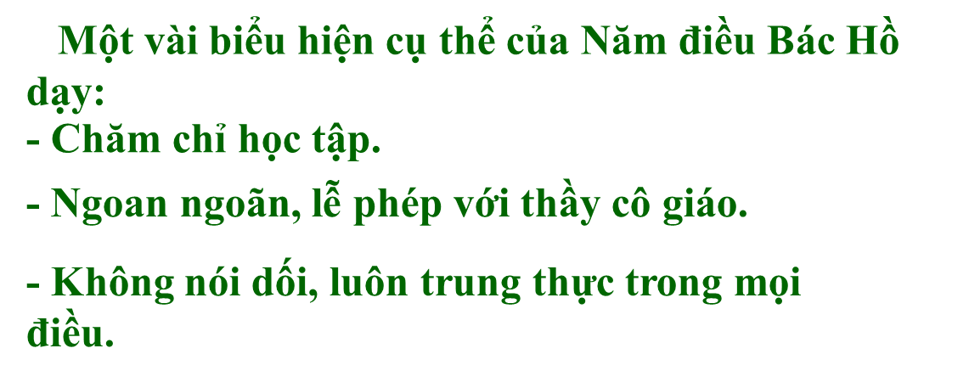

Slide 4
Bài tập 4: Em đã thực hiện những điều nào trong Năm điều Bác Hồ dạy thiếu niên, nhi đồng?
Còn điều nào em chưa thực hiện tốt? Vì sao? Em dự định sẽ làm gì trong thời gian tới?

Slide 5
Bài tập 5: Em hãy sưu tầm tranh ảnh, truyện, bài báo, bài thơ, bài hát, ca dao,... về Bác Hồ, về Bác Hồ với thiếu nhi và trình bày, giới thiệu những tư liệu đã sưu tầm được với các bạn.
Các em tự học nhờ sự hỗ trợ, giúp đỡ của cha mẹ

Slide 6
Bài tập 6:Trò chơi “Phóng viên”
Em hãy đóng vai phóng viên và phỏng vấn các bạn trong lớp về Bác Hồ với thiếu nhi. Ví dụ:
- Bác Hồ có những tên nào khác?
- Quê Bác ở đâu?
- Bác sinh ngày tháng nào ?
- Bác Hồ đọc bản Tuyên ngôn Độc lập vào ngày nào? Ở đâu?
- Thiếu nhi chúng ta cần làm gì để tỏ lòng kính yêu Bác Hồ.
- Bạn hãy đọc Năm điều Bác Hồ dạy thiếu niên, nhi đồng?
Các em tự học nhờ sự hỗ trợ, giúp đỡ của cha mẹ

Slide 7
Bác sinh ngày 19/5/1890 tại làng Sen, xã Kim Liên, huyện Nam Đàn, tỉnh Nghệ An. Mất ngày 02/09/1969 tại Hà Nội.
Tên thật của Bác là Nguyễn Sinh Cung, ngoài ra Bác còn có rất nhiều tên gọi khác khi hoạt động cách mạng như: Nguyễn Ái Quốc, Nguyễn Tất Thành, Hồ Chí Minh,...
Bác Hồ đọc Bản Tuyên Ngôn độc lập tại Quảng trường Ba Đình ngày 02/09/1945.

Slide 8
1
Xem lại bài đã học.
Dặn dò
2
Chuẩn bị bài tuần sau
3
Tự học bài tập 5, 6 (nhờ bố mẹ hỗ trợ).

Slide 9






CHÀO CÁC EM !

